Slide 1
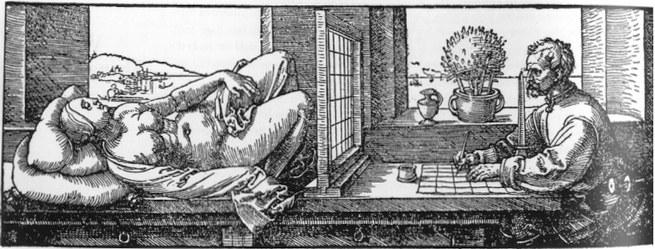
Opdagelsen af perspektivet i renæssance
Forløb om RUM, 1gbk 2025

Slide 2
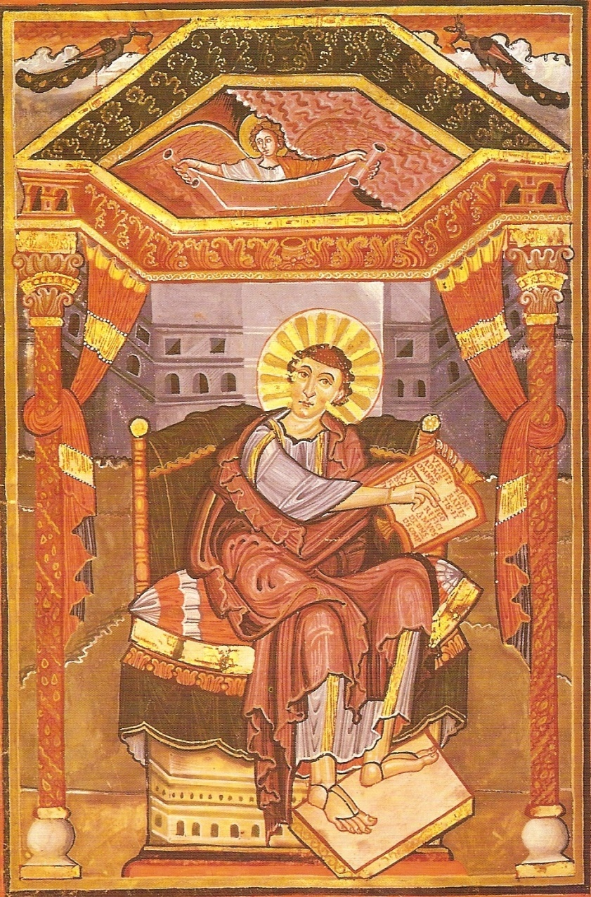
Kunst var i middelalderen underlagt kirkens autoritet
Kirken er i denne periode den dominerende magt i Europa og styrer brugen af billeder.
Størstedelen af befolkningen er analfabeter, så kunsten bruges som hjælp til at forklare Biblens indhold
Kunstneren fungerer som en håndværker. Hans er anonym og producerer bestilte illustrationer.

Slide 3
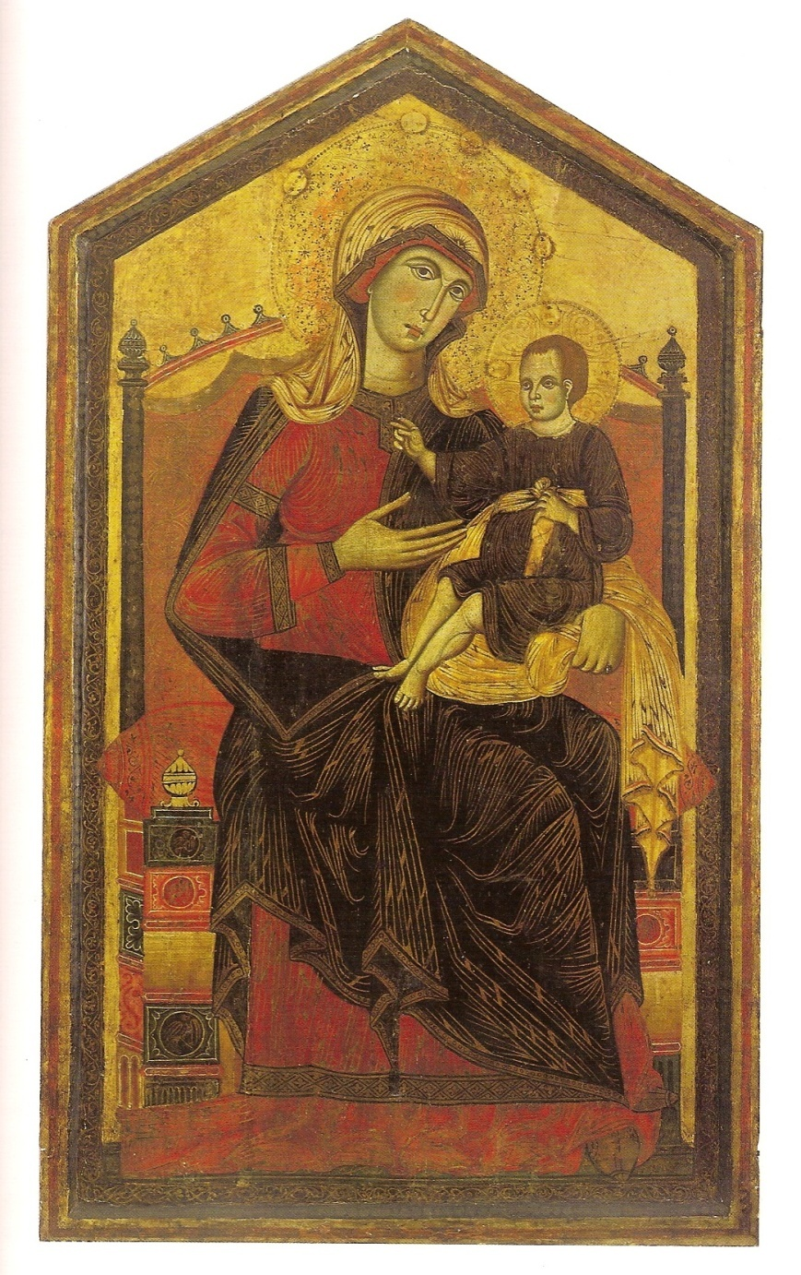
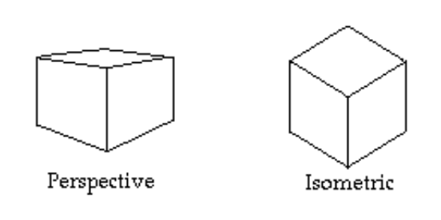
Kunstens udtryk i middelalderen
Forenklet stil, fladebetonet, stive figurer, klart optrukne linjer,
ikke-naturalistisk.
Isometrisk eller ufuldstændigt perspektiv.
Faste religiøse symboler, der henviser til en højere guddommelig verden.
Ingen nøgne menneskefremstillinger – i stedet folderige dragter, der skjuler kroppens former.

Slide 4
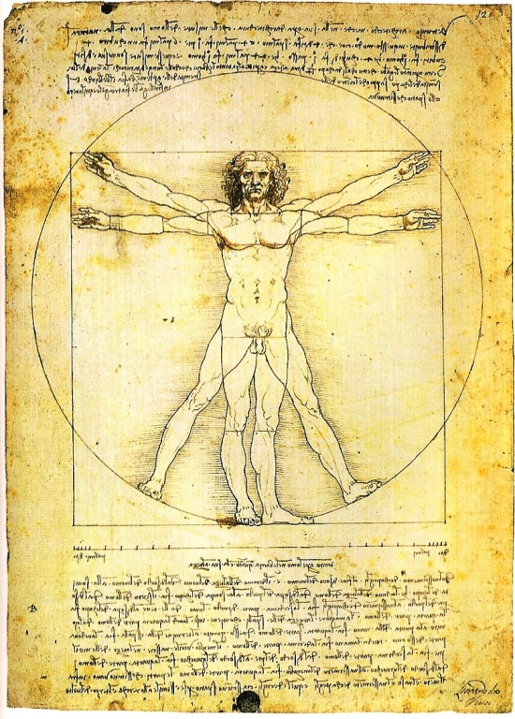
Renæssancen
Man undersøger verden og definerer den ud fra mennesket – det enkelte individ. I perioden før renæssancen var menneskets legeme betragtet som et åndeligt fængsel, som man ville blive befriet fra efter døden.
Ordet renæssance betyder genfødsel, dette er dog ikke et nostalgisk forsøg på at skrue tiden tilbage, men mere et forsøg på at bruge antikken som et springbræt i samfundsudviklingen.
En voksende tiltro til menneskets muligheder. Man begyndte igen – som i antikken – at observere verden og forsøgte at fastlægge dens lovmæssigheder.

Slide 5
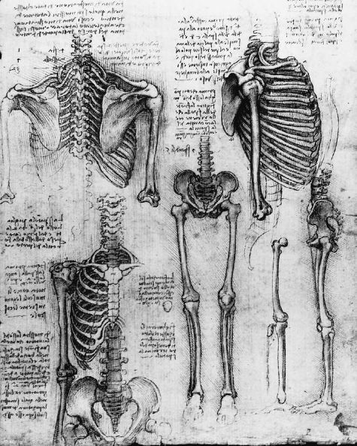
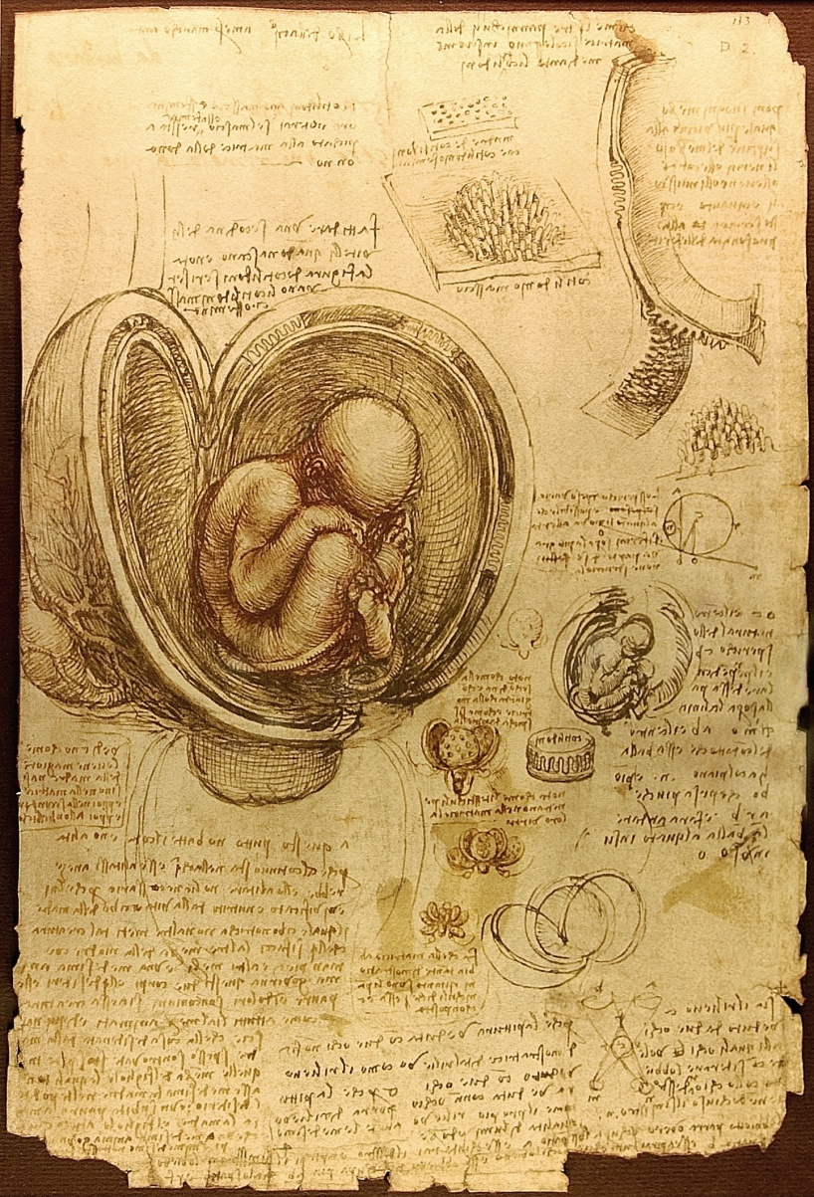

Slide 6
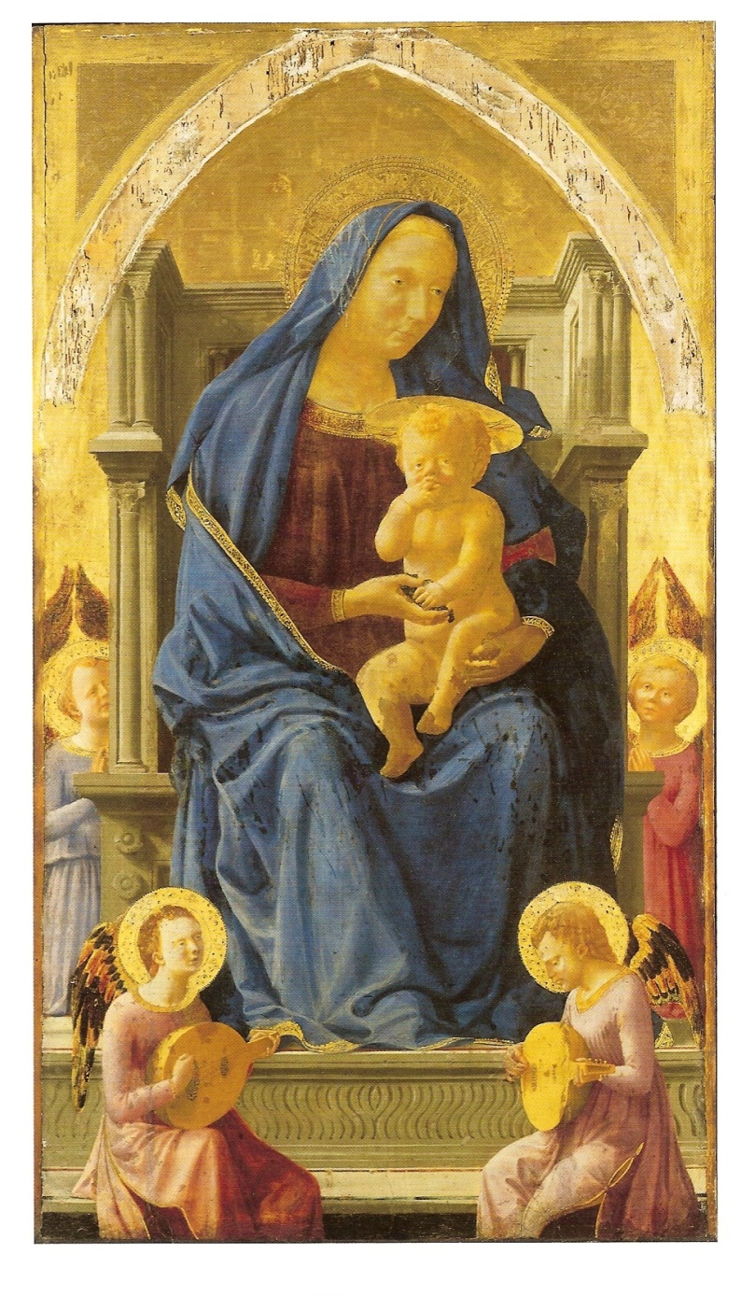
Begyndende naturalisme i renæssancen
Fokus på lys og skygger – figurerne fremstår vha. lys og skygger mere runde og virker tredimensionelle i rummet.
Farvere bliver mere naturlige – figurerne skygger og volumen.
Perspektiviske effekter – oval glorie
Begyndende naturalistisk gengivelse af menneskekroppen (Jesus gengives som et barn)
Masaccio: Jomfru med barn, 1426

Slide 7
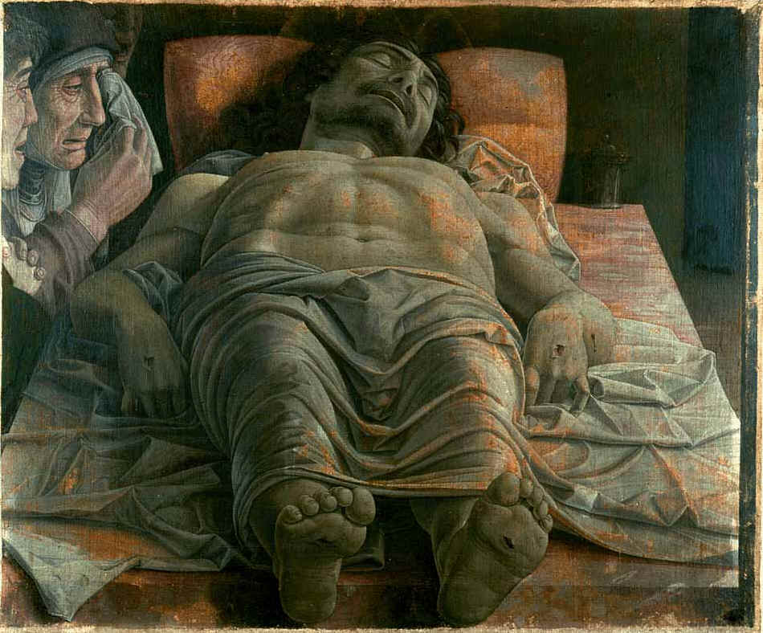
Fokus på den fysiske verden og det kropslige
Opdagelsen af centralperspektivet.
Fokus på det kropslige – en ny verdslig og sanselig kunst.
En ny virkeligheds-erfaring fra iagttagelser af naturen – men stadig sat ind i kristne rammer.
Andrea Mantegna: Pieta, 1480

Slide 8
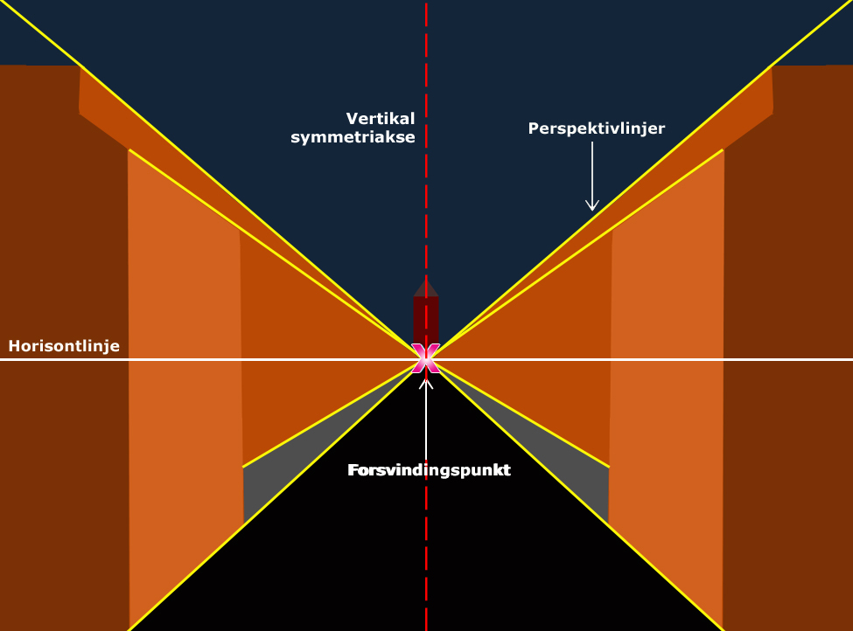
Centralperspektiv og forsvindingspunkt
I renæssancen opdagede Phillippo Brunelleschi de matematiske regler for at tegne et centralperspektiv (et tredimensionelt motiv på en todimensionel flade).
Alle indadgående linjer kaldes perspektivlinjer eller orthogonaler og mødes i ét fælles forsvindingspunkt.
Forsvindingspunktet ligge altid på horisontlinjen.

Slide 9
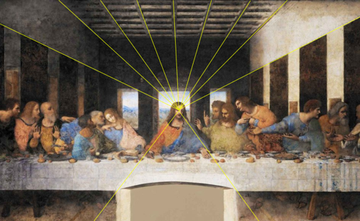
Eksempler på, hvordan centralperspektivet er brug i renæssancemalerier
Leonardo da Vinci: Den sidste nadver, 1495-98

Slide 10
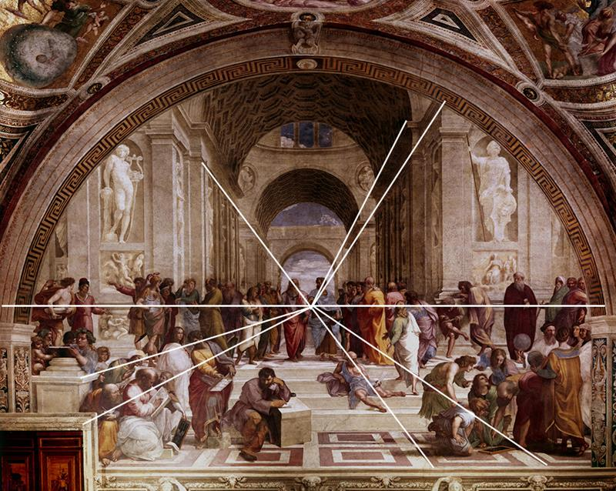
Eksempler på, hvordan centralperspektivet er brug i renæssancemalerier
Raphael: Skolen i Athen, 1508-11

Slide 11
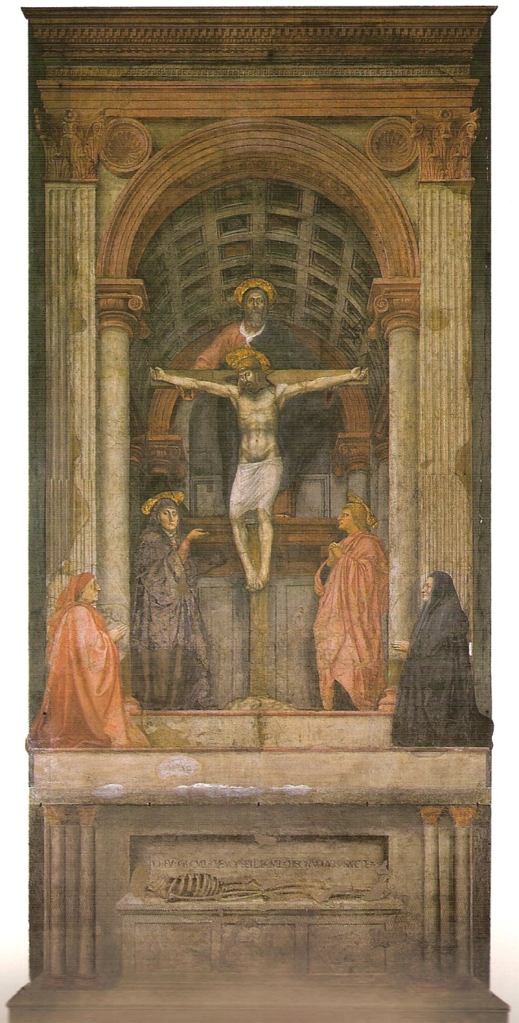
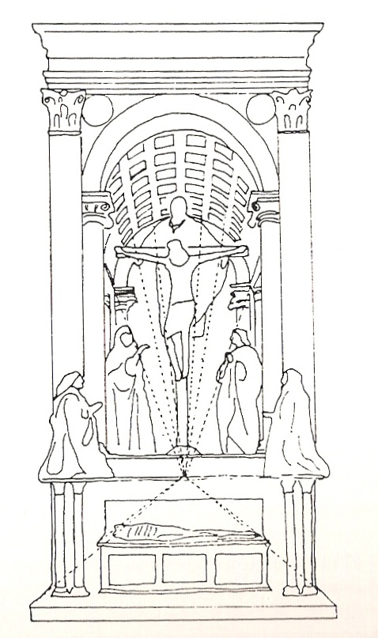
Eksempler på, hvordan centralperspektivet er brug i renæssancemalerier
Masaccio: Den hellige treenighed, 1427

Slide 12
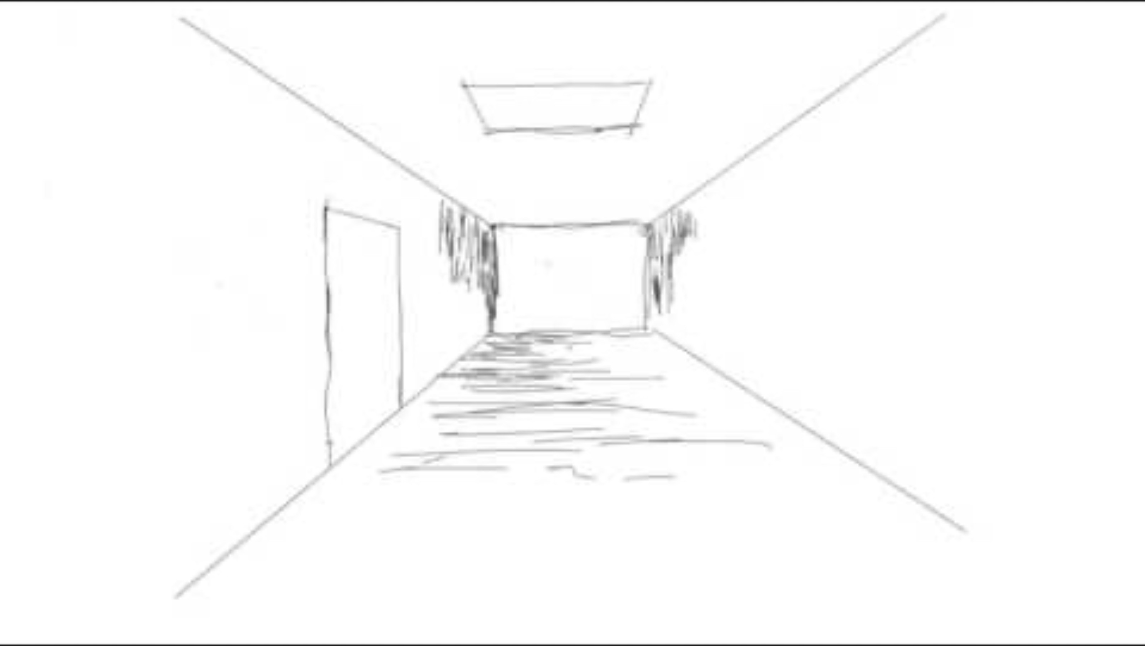
Instruktionsvideo til at lave en perspektivtegning

Slide 13
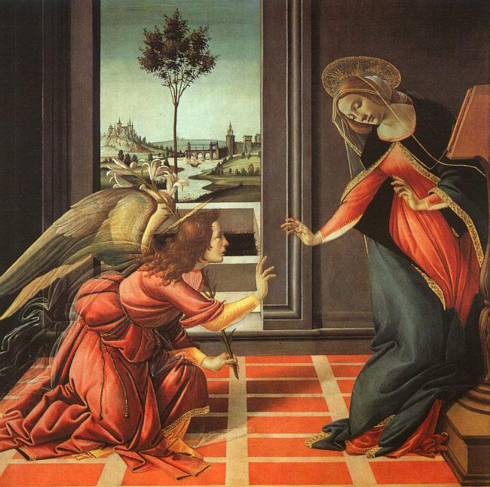
Principper for perspektivtegning
HUSK
alle perspektivlinjer mødes i forsvindingspunktet.
forsvindingspunktet ligger altid på horisontlinjen.
Forsvindingspunktet
Horisontlinje

Slide 14
Perspektivskitser: Tegn en kasse
Lav horisontlinje skaber et frøperspektiv.
Høj horisontlinje skaber et fugleperspektiv.

Slide 15
Perspektivskitser: Tegn en kasse
Normalperspektiv – forsvindingspunkt
på midteraksen kaldes centralperspektiv.
Normalperpsektiv.

Slide 16
Perspektivskitser: Tegn en vej med lygtepæle
Tegn første lygtepæl.
Marker linjen fra toppen til forsvindingspunktet.
Tegn tredje lygtepæl.
Tegn et kryds fra 1. pæls øverste del til 3. pæls nederste del og omvendt.
Nu kan 2. pæl placeres i skæringspunktet
for de to rette linjer.
En linje indtegnes fra midten af genstanden til forsvindingspunktet.
7. Nu kan resten af genstandene placeres idet der tegnes kryds.

Slide 17
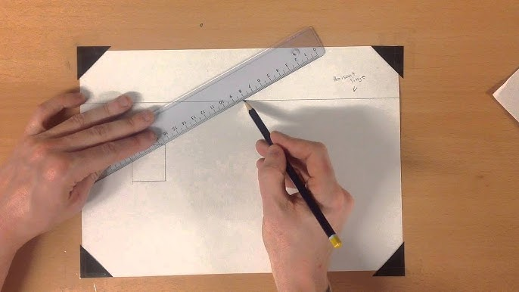
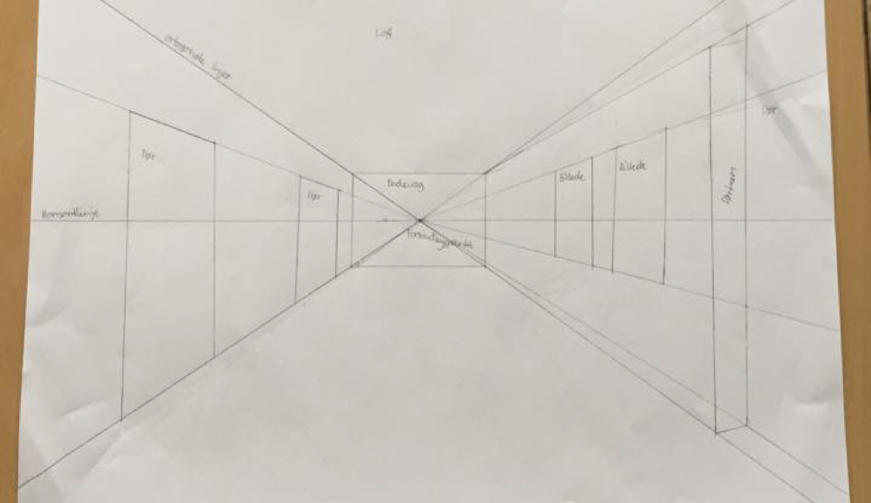
Praktisk øvelse: Tegning i perspektiv
Lav en række skitser og tegninger af ting set i perspektiv. Start med at tegne kasser set fra forskellige vinkler.
Når du føler du mestrer det, kan du kaste dig ud i at tegne et rum på skolen. Sørg for at sætte dig parallelt med den bagerste væg på din tegning (ellers skal du lave et to-punkts-perspektiv og det er en del mere kompliceret…)

